Slide 1
스크립트 언어 기말 과제
학번 : 2014180026
이름 : 원동욱

Slide 2
목차
소개
사용된 api
구현 할 기능
구현 방법
개발 일정
개발 깃허브 주소

Slide 3
소개
프로그램명 : 던파 스카우터
주요 기능
나의 던파 캐릭터의 전투력 측정
다른 캐릭터와의 전투력 비교
아이템을 변경 할 시 변경되는 전투력 비교

Slide 4
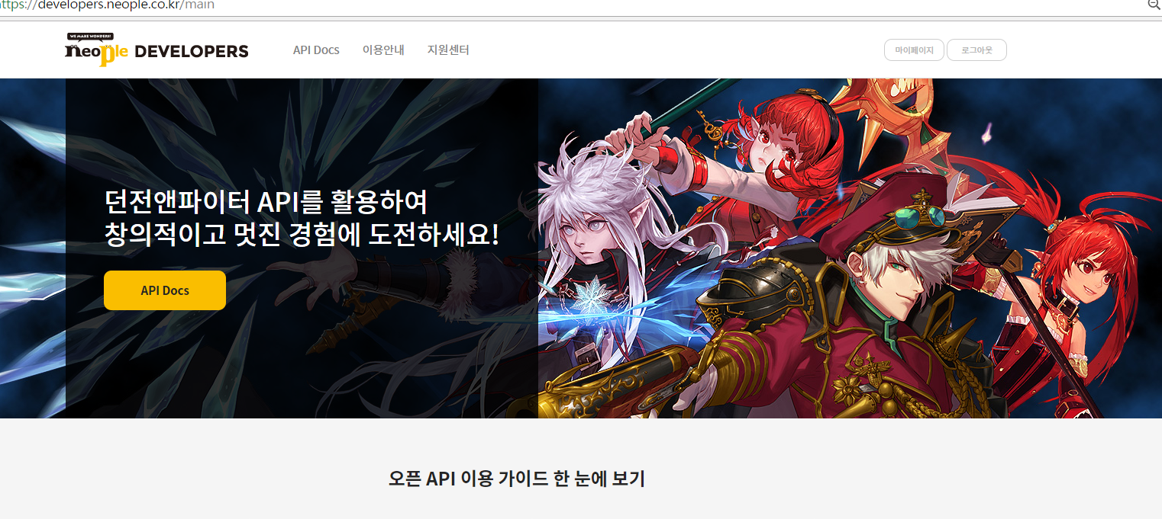
사용하는 APi

Slide 5
구현 할 기능
1. 캐릭터 정보 검색
2. 아이템 정보 검색
3. 전투력 측정
4. 기준 캐릭터 설정
5. 아이템 변경 후 변경 전투력 측정

Slide 6
구현 방법
OpenApi와 파이션을 이용한 실시간 데이터 연동
C++를 이용한 내부 함수 제작
Thinker을 이용한 GUI 환경 구현
Distutils를 이용한 배포판 제작

Slide 7
개발 일정
1주 : 게임 기획
2주 : 기본적인 순서도 제작, api 접근
3주 : 내부 함수를 제작해 기능 구현
4주 : thiker을 통한 gui 구현
5주 :버그 수정 및 배포판 제작

Slide 8
깃허브 주소

